Slide 1
Crime, déviance, institutions
Durkheim définit le crime comme un acte qui offense certains sentiments collectifs doués d’une énergie et d’une force particulière et que la société sanctionne d’une peine spécifique. Durkheim analyse le crime en tant que fait social.
Il développe trois arguments à l’appui de sa thèse.
1- Le crime est un phénomène normal parce qu’il n’existe pas de société humaine sans crime.
2- Il ne saurait exister de définition générique du crime
3- Le crime remplit, une fonction sociale importante:
C’est un phénomène par lequel la société tout entière se manifeste.

Slide 2
Robert K. Merton
Un écart peut exister entre les objectifs culturels définis par la société et les moyens que l’on peut mettre en oeuvre pour les satisfaire. Il distingue cinq situations possibles.
1) Conformisme
2) Innovation
3) Ritualisme
4) Evasion
5) Rébellion
… La déviance est un comportement social puisque selon la position que l’on occupe dans le structure sociale, le recours aux moyens légitimes s’avère plus ou moins probable. Les individus des couches les plus basses de la société sont conduits à adopter le comportement de l’innovateur, c’est-à-dire devenir délinquants.

Slide 3
Jean-Claude Chamberdon
Critique les postulats de l’analyse de Merton.
Il n’existe pas de définition générique de la norme. Ce qui est «déviant» peut représenter un comportement «normal» dans certains milieux sociaux.
Un mécanisme de construction sociale: pour qu’il y ait un délinquant, il faut que des agents relevant de diverses institutions qualifient un comportement d’illicite.

Slide 4

Crime et délinquance
Après la guerre des gangs de 1924, Frederic Trasher réalise une étude sur les “gangs de quartier” qui décrit les bandes de jeunes comme une forme de réorganisation sociale.
La délinquance a 2 dimensions : le gang reflète la désorganisation de l’ensemble de la ville, en même temps qu’un souci d’indépendance, de réorganisation sociale
a) l’étude des gangs de Chicago les gangs de Chicago en 1927 représenteraient 25.000 jeunes. Les gangs occupent « la ceinture pauvreté » où la population change sans cesse ; où tout est désorganisé. Le gang est alors la réponse à la désorganisation sociale.
b) l’étude du crime organisé : lien entre le crime et l’organisation sociale de la ville? Le bon citoyen et le gangster sont les produits de l’environnement urbain.

Slide 5

Howard Becker (1928 -)
Outsiders, Etudes de sociologie de la déviance, 1963 traduit en français en 1985
Tous les groupes sociaux instituent des normes et s’efforcent de les faire appliquer.
Certaines actions sont prescrites – ce qui est bien
D’autres sont interdites – ce qui est mal
Lorsqu’un individu transgresse une norme, il peut être perçu comme étranger au groupe (outsider)
C’est le processus de l’étiquetage (labelling)

Slide 6

La critique de Becker
1) Approche statistique : est déviant ce qui s’écarte de la moyenne
2) Approche pathologique : est déviant ce qui révèle une maladie, un mal
3) Approche relativiste : définit la déviance par le manque d’obéissance aux normes
Becker est proche du relativisme mais la trouve insuffisante pour examiner les ambiguïtés de l’étiquetage.

Slide 7
La définition de la déviance par Becker
Becker propose d’étudier plutôt la situation et les interactions qui font qu’on juge un acte comme déviant.
« Les groupes sociaux créent la déviance en instituant des normes dont la transgression constitue la déviance. »
Par conséquent, la déviance, c’est le résultat du processus de l’étiquetage.

Slide 8
Qui impose les normes?
Selon Becker, pour l’étude des comportements désignés comme déviants, il ne suffit pas d’adopter le point de vue de ceux qui condamnent ces comportements.
Les normes sont imposées de force par les dominants.
Jeunes/Personnes âgées ;
Hommes / Femmes ;
Blancs / Noirs ;
Minorité autochtone / Minorités ethniques immigrées

Slide 9
Autre concept-clé : la carrière déviante
Comment expliquer les processus qui poussent les individus à transgresser les normes ?
La carrière déviante commence par un apprentissage et se poursuit par un engagement graduel dans un cercle de socialisation.
Processus de rationalisation et de justification Qui est l’outsider? Qui est l’insider? Le point de vue de l’intérieur du groupe déviant peut prévaloir sur les normes conventionnelles.

Slide 10
Les entrepreneurs de morale
-Ceux qui créent les normes
-Ceux qui font appliquer les normes
Toute étude empirique de la déviance doit prendre en compte “ceux qui transgressent les normes et ceux qui les font respecter”.
Le rôle du sociologue consiste à délimiter les contours de chaque monde, à étudier les rôles joués par différents acteurs et à comprendre la manière dont vivent leur coopération au sein de leur monde

Slide 11

L’interactionisme symbolique chez
Erving Goffmann (1922-1982)
Asiles, étude sur la condition sociale des malades mentaux, paru en 1961
Le sociologue s’installe à l’hôpital et observe les interactions entre les reclus (les soignés et les soignants) et les administrateurs
Interaction : « des relations syntaxiques qui unissent les actions des diverses personnes mutuellement en présence »

Slide 12
Institution totale
Une institution totalitaire (total institution) come un lieu de résidence et de travail où un grand nombre d’individus, placés dans la meme situation, coupé du monde extérieur pour une période relativement longue, menent ensemble une vie recluse dont les modalités sont explicitement et minutieusement réglées.

Slide 13
Institution totale (totalitaire)
Goffman analyse l’asile comme une institution totale (totalitaire)
Les caractéristiques de l’asile valent aussi pour la prison, le couvent, les casernes militaires ou le camp de concentration
Contrôle social total sur le mode de vie
La promiscuité entre les reclus
La prise en charge de tous les besoins de l’individu
L’isolement par rapport au monde extérieur dans un espace clos
L’observance obligée d’un règlement qui s’immisce dans l’intimité de l’individu
L’irréversibilité des rôles de membre du personnel et de pensionnaire
La référence constante à une idéologie consacrée comme seul critère d’appréciation de tous les aspects de la conduite
« L’institution totalitaire est en effet à la fois un modèle réduit, une épure et une caricature de la société globale » (Robert Castel)

Slide 14
Adaptation et identité dans une institution totale
Comment les individus gèrent-ils leur enfermement dans l’asile?
Goffman observe la “sous-culture” des internés et remarque des stratégies pour échapper à la déshumanisation.
Les adaptations primaires : obéissance entière au règlement de l’institution
Les adaptations secondaires : « toute disposition permettant à l'individu de parvenir à des fins illicites et de tourner les prétentions de l'organisation relatives à ce qu'il devrait faire »
C’est la vie clandestine de l’institution publique
La mortification de la personnalité : à l’identité personnelle se substitue une identité organisationnelle
« Conversion » : lorsque le malade accepte la définition du médecin et se comporte en patient idéal
« Colonisation » : lorsque le régime institutionnel engloutit l’individu. Le reclus sera incapable de s’adapter à la société extérieure

Slide 15
La vie sociale comme un théâtre
Le monde social est un théâtre et l'interaction une représentation. « l'acteur doit agir de façon à donner, intentionnellement ou non, une expression de lui-même, et les autres à leur tour doivent en retirer une certaine impression »
Chaque individu doit jouer des rôles multiples au cours des interactions quotidiennes et au cours de la vie. Les interactions se déroulent comme des représentations théâtrales
La face, c’est l’impression qu’on veut donner pour être conforme au rôle joué. Garder la face; faire bonne figure ; ne pas perdre la face : la valeur sociale positive de l’individu…
Les lieux de l’interaction sont analysés par la distinction des régions antérieures (la scène) et des régions postérieures (les coulisses)
Exemple : une salle de classe ou un dîner

Slide 16

Le monde est une cérémonie
La mise en scène de la vie quotidienne, tome I. La présentation de soi, (1959) traduit en français en 1973
Goffman définit les rites d’interaction comme des occasions d’affirmer l’ordre moral et social.
Dans toutes les rencontres face-à-face, les individus suivent des lignes de conduite implicites et tacites.
Ce sont les « règles cérémonielles » même si elles n’ont pas de dimension solennelle.
Les individus disposent d’un « répertoire symbolique »
Goffman analyse les interactions les plus ordinaires :
Les règles de bienséance lors d’un dîner, entrer dans un magasin pour faire les courses, aller au cinéma, avoir un rendez-vous amoureux, traverser la chaussée…
“La fonction essentielle de l’activité rituelle est de permettre l’existence de rencontres autocontrôlées afin de garantir le maintien des sociétés”

Slide 17

Stigmate, normalité, identité
Stigmate, les usages sociaux des handicaps (1963) traduit en français en 1975
Stigmate signifie une marque laissée sur le corps.
Le stigmate chez Goffman, c’est un attribut social dévalorisant – qu’il soit corporel ou non (handicapé, juif, homosexuel).
Cet attribut constitue un écart par rapport aux attentes normatives des autres à propos de son identité. Chaque individu est plus au moins stigmatisé en fonctions de circonstances, mais certaines personnes le sont plus que les autres.
Le stigmate s’analyse donc en termes relationnels.
Jeux possibles de négociations identitaires :
« Lorsque la différence n’est ni immédiatement apparente, ni déjà connue, lorsqu’en deux mots, l’individu n’est pas discrédité, mais bien discréditable. »

Slide 18
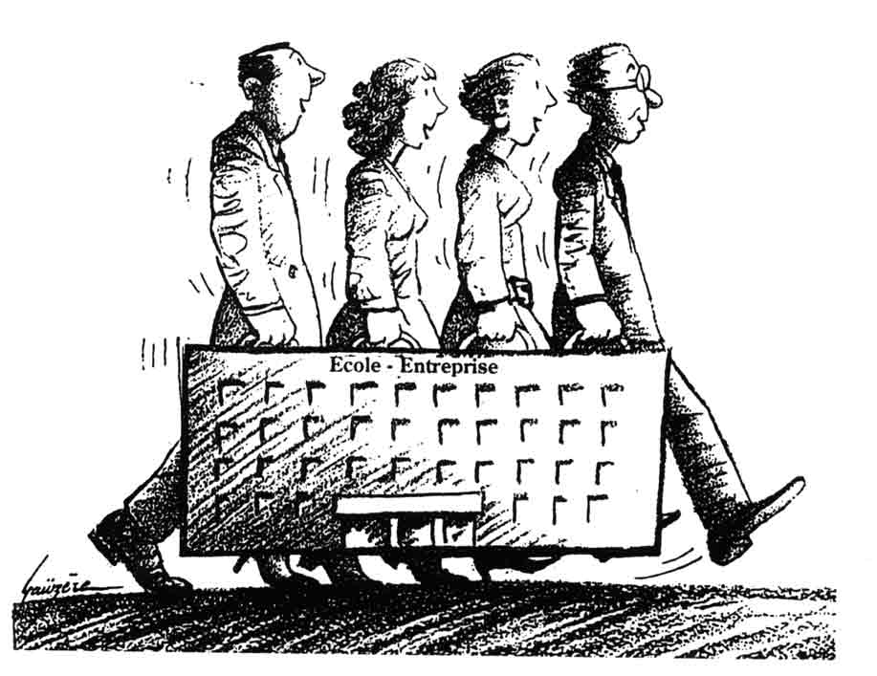
Genèse de la société disciplinaire
En se multipliant les machines à controler et à dresser les corps que sont la prison, l’usine, l’école… vont créer un nouvel univers, la société disciplinaire.
La société disciplinaire répond à diverses mutations majeures (démographique,économique, politique, technologique) auxquelles l’Ancien Régime ne pouvait faire face.
Il faut notamment articuler de manière optimale la croissance démographique avec le développement du système de production. La réponse à ce double problème prend la forme d’une microphysique du pouvoir.

Slide 19
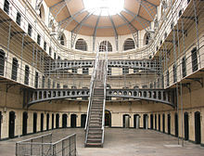
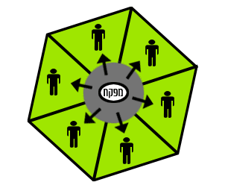
Société disciplinaire
Surveiller et punir (1975)
Comment et pourquoi à l’Age Classique entre XVIIe et XIXe s. “enfouissement bureaucratique de la peine” a remplacé le “chatiment spectacle” XIXe s., pratiques punitives plus pudiques.
“Du corps supplicié, au corps assujetti à travers lequel on vise le controle des ames”.

Slide 20

Société disciplinaire
Les agents de la règne universelle du normatif: professeur, éducateur, médecin, policier. Cette société de surveillance doit de plus isoler les déviants.
incarceration : institution qui désigne les illégalités qui menace l’ordre bourgeois.
En canalisant les délinquants et en stigmatisant, elle renforce le pouvoir des classes dominantes.

